Slide 1
CONSIGNES A SUIVRE POUR REALISER LA CARTE
Attention à la lisibilité et à la propreté de votre travail.

Slide 2
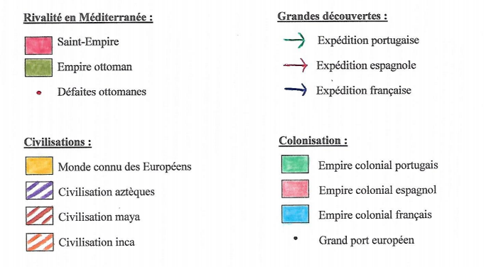
(Crayon rouge)
(Stylo vert)
(Crayon vert clair)
(Stylo rouge)
(Stylo rouge)
(Stylo bleu)
(vert foncé)
(Crayon jaune)
(rouge)
(Crayon violet)
(Crayon marron)
(bleu)
(Crayon orange)
(Stylo noir)

Slide 3
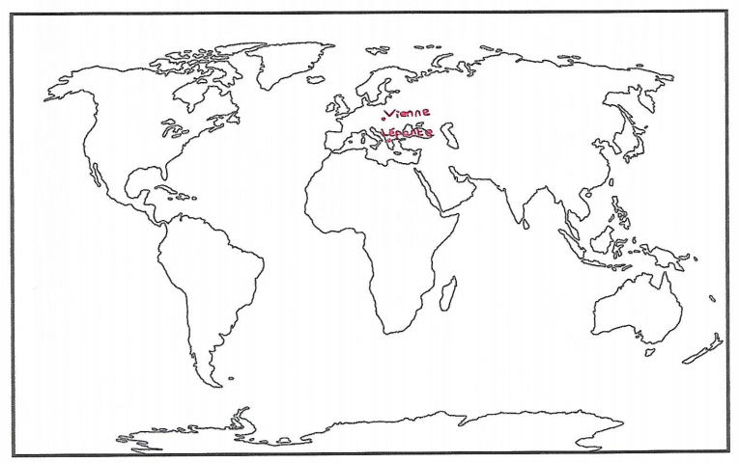
Stylo rouge
Vienne et Lépante

Slide 4
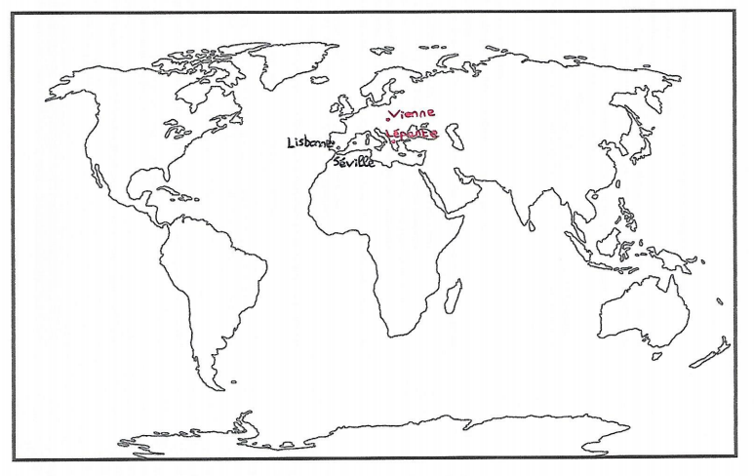
Stylo noir
Lisbonne et Séville

Slide 5
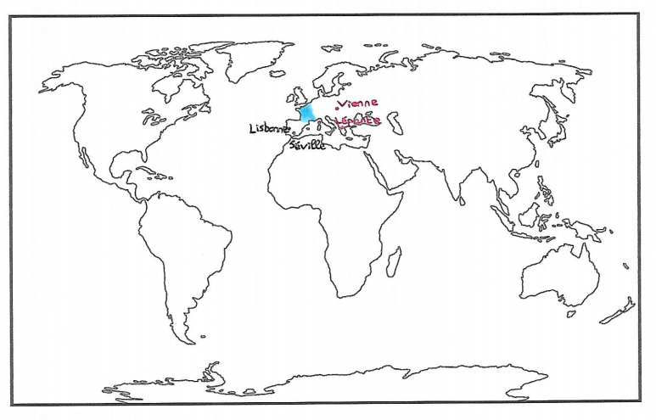
Crayon de couleur bleu clair

Slide 6
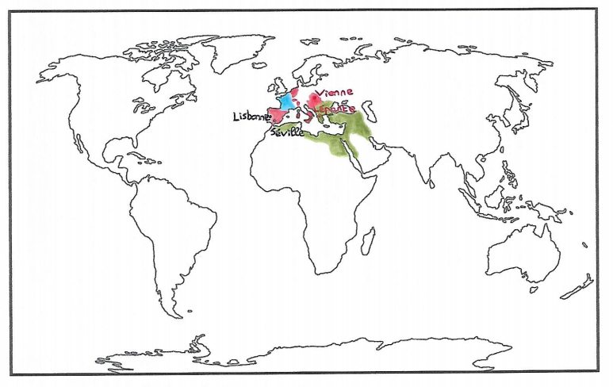
Crayon de couleur vert clair

Slide 7
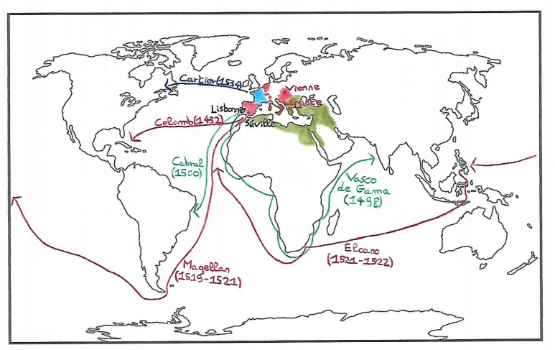
Stylos vert, rouge et bleu
Cartier / Colomb / Cabral / Magellan / Vasco de Gama / Elcano

Slide 8
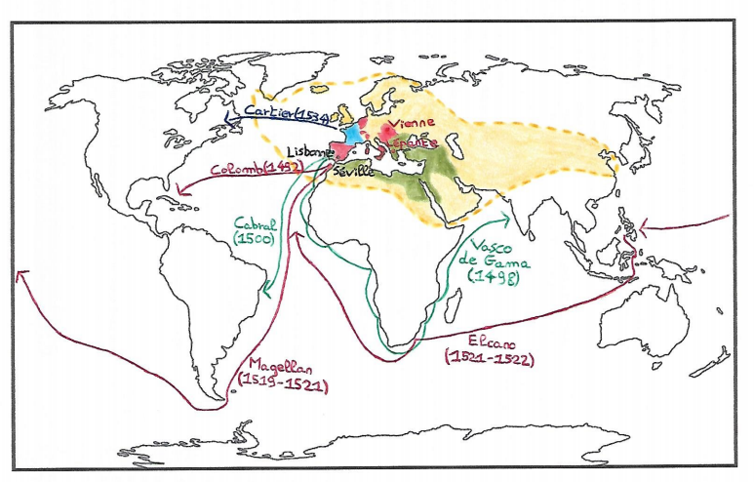
Crayon de jaune clair

Slide 9
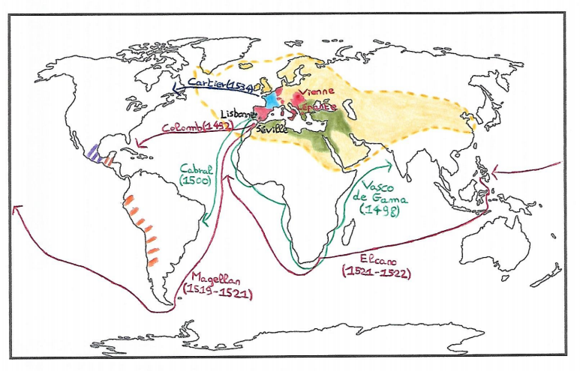
Crayon de couleur violet, marron et orange

Slide 10
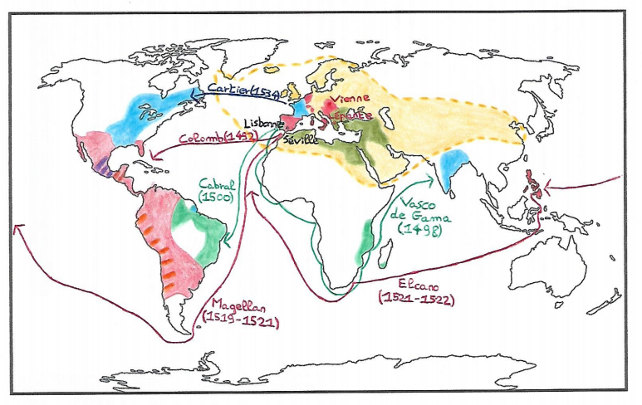
Crayon de couleur rouge, vert et bleu

